Slide 1
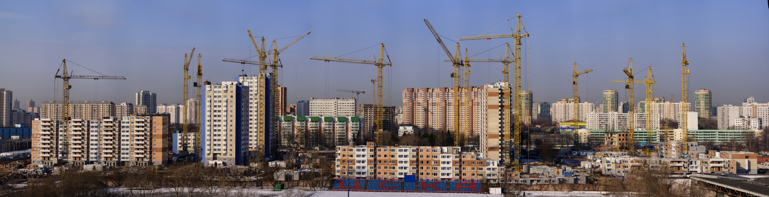

ДОКЛАД
О РЕАЛИЗАЦИИ МЕРОПРИЯТИЙ АДРЕСНОЙ ПРОГРАММЫ архангельской области
«ПЕРЕСЕЛЕНИЕ ГРАЖДАН ИЗ аварийного жилищного фонда» НА 2013-2017 ГОДЫ
Министр топливно-энергетического комплекса
и жилищно-коммунального хозяйства Архангельской области
Поташев Андрей Петрович

Slide 2
ИСПОЛНЕНИЕ ПРОГРАММЫ переселения
ПРОГРАММА ПЕРЕСЕЛЕНИЯ ВЫПОЛНЕНА НА 96%
ПЛАН – 15 502 ЛЮДЕЙ
ПЛАН – 927 ДОМОВ
ПЛАН – 263 392 КВ. М
НЕ ПЕРЕСЕЛЁНЫ 850 ЧЕЛОВЕК
ИЗ 34 АВАРИЙНЫХ ДОМОВ ПЛОЩАДЬЮ 9 911 КВ. МЕТРОВ
ПЛАНИРУЕТСЯ ПЕРЕСЕЛИТЬ ДО КОНЦА ТЕКУЩЕГО ГОДА

Slide 3
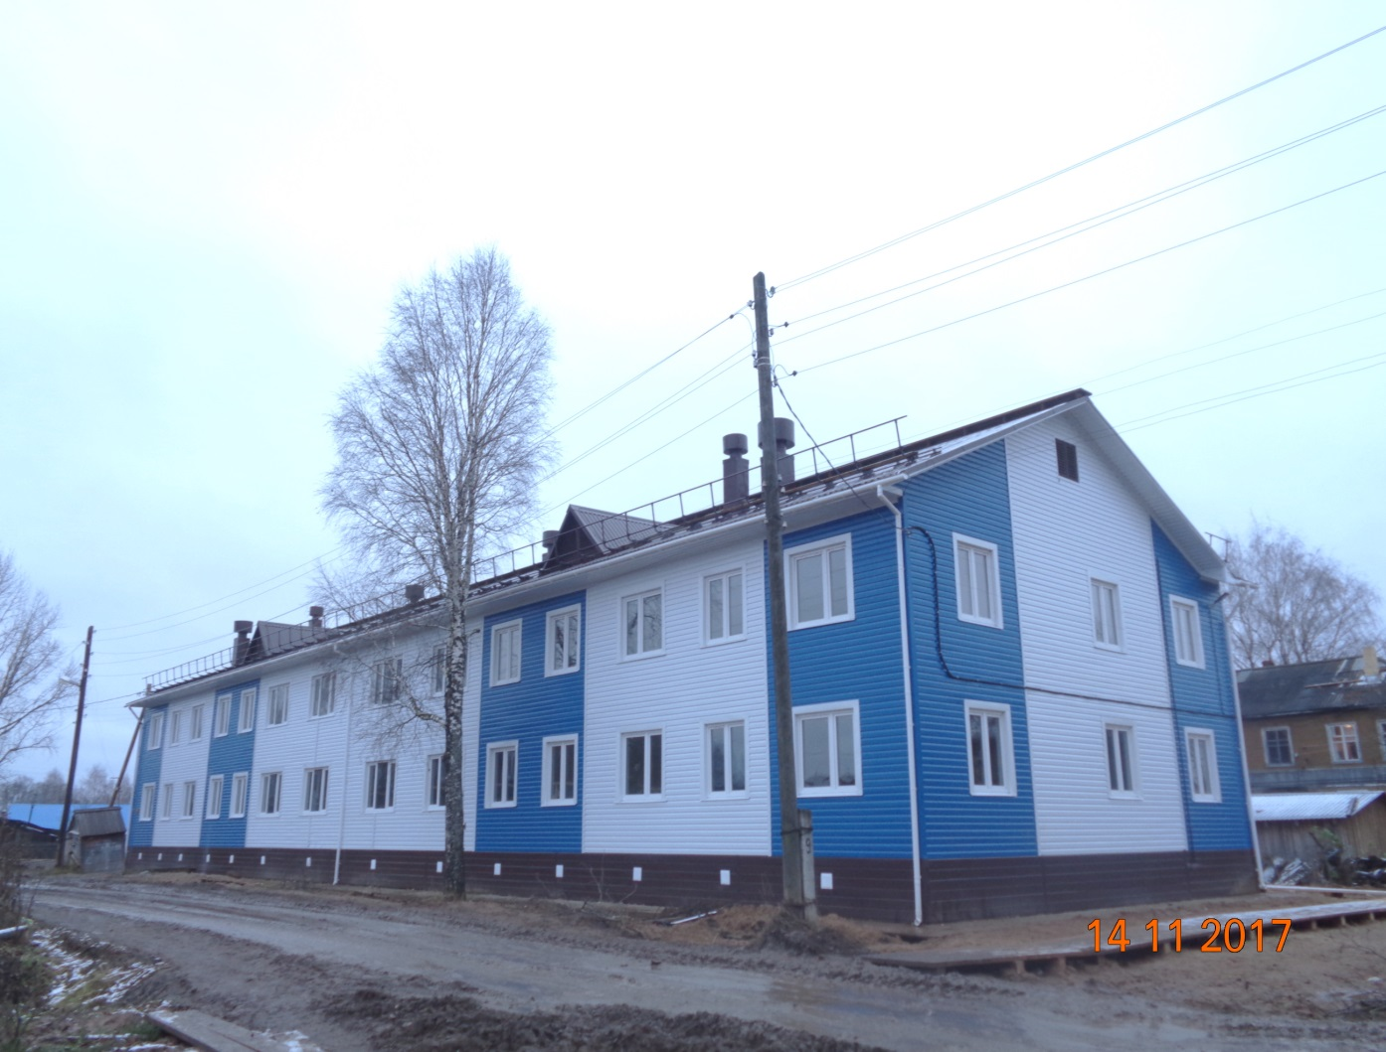
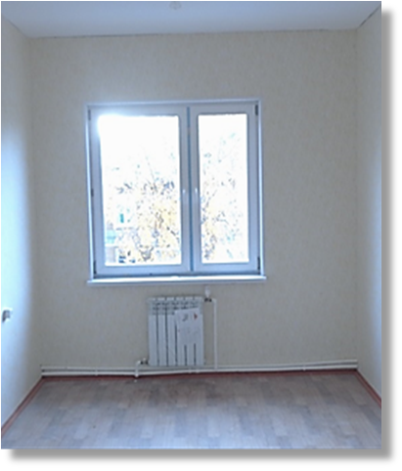
ИСПОЛНЕНИЕ ПРОГРАММЫ переселения
МУНИЦИПАЛЬНОЕ ОБРАЗОВАНИЕ «ВЕРХНЕТОЕМСКОЕ» (ВЕРХНЕТОЕМСКИЙ МУНИЦИПАЛЬНЫЙ РАЙОН)

Slide 4
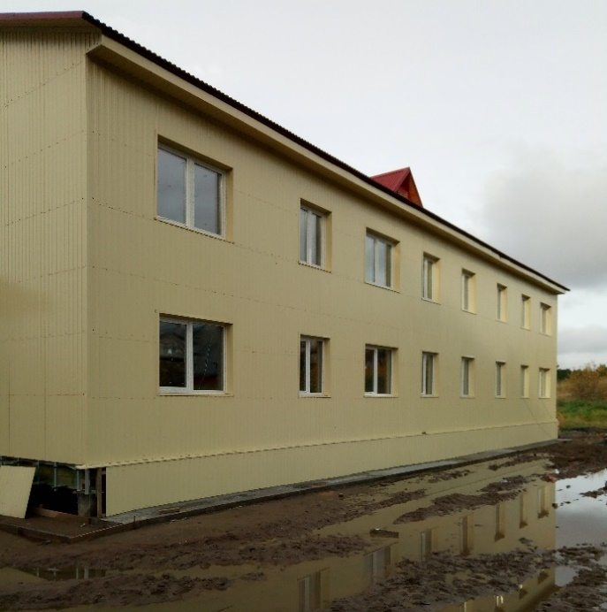
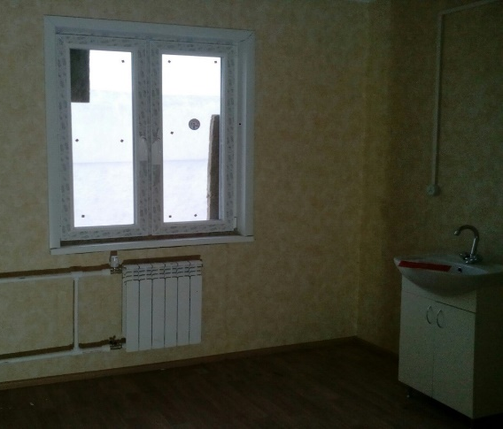
ИСПОЛНЕНИЕ ПРОГРАММЫ переселения
МУНИЦИПАЛЬНОЕ ОБРАЗОВАНИЕ «МАЛОШУЙСКОЕ»
(ОНЕЖСКИЙ МУНИЦИПАЛЬНЫЙ РАЙОН)

Slide 5
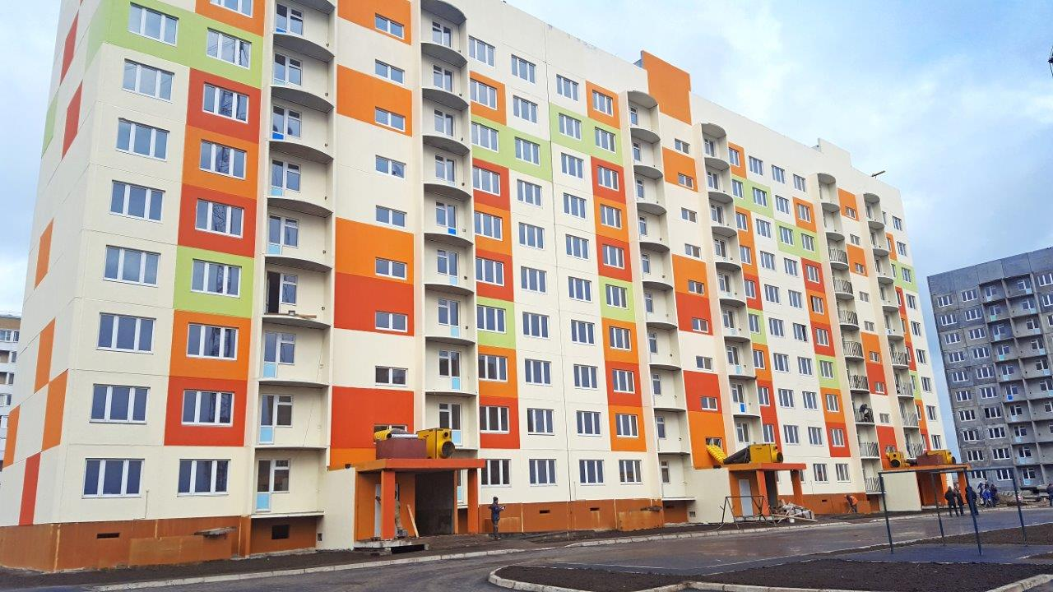
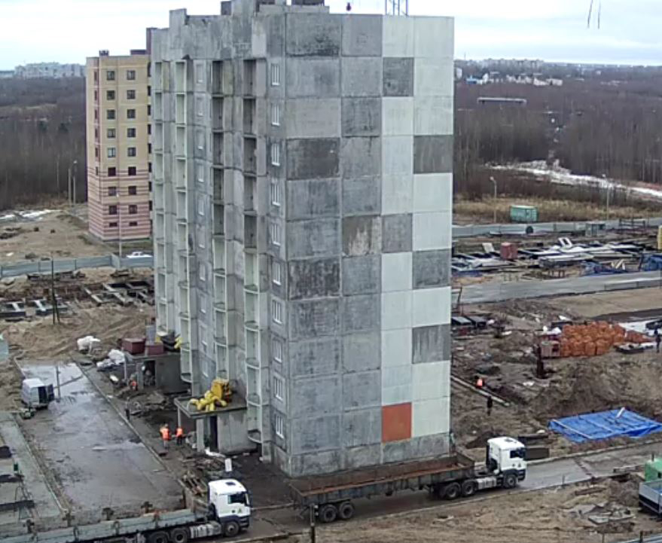
ИСПОЛНЕНИЕ ПРОГРАММЫ переселения
МУНИЦИПАЛЬНОЕ ОБРАЗОВАНИЕ
«ГОРОД АРХАНГЕЛЬСК»
180-КВАРТИРНЫЙ ДОМ
80-КВАРТИРНЫЙ ДОМ

Slide 6
ФИНАНСИРОВАНИЕ ПРОГРАММЫ переселения
ПРОГРАММА ПЕРЕСЕЛЕНИЯ ПРОФИНАНСИРОВАНА НА 95%,
в том числе по годам:
 |  |  |  | млн. рублей
Годы | Всего | Средства Фонда ЖКХ | Средства областного бюджета | Средства местного бюджета
2013 | 1 561.65 | 1 354.01 | 171.39 | 36.25
2014 | 1 021.84 | 461.32 | 301.09 | 259.43
2015 | 1 064.70 | 656.22 | 380.45 | 28.03
2016 | 3 124.90 | 1 318.15 | 1 659.94 | 146.80
2017 | 2 456.40 | 2 271.72 | 145.39 | 39.29
Всего | 9 229.49 | 6 061.42 | 2 658.26 | 509.80

Slide 7
Аварийные дома, не включенные в программу
АВАРИЙНЫЙ ФОНД, СООТВЕТСТВУЮЩИЙ ТРЕБОВАНИЯМ ФЕДЕРАЛЬНОГО ЗАКОНА от 21.07.2007 № 185-ФЗ
(НЕ ВКЛЮЧЕННЫЙ В ДЕЙСТВУЮЩУЮ ПРОГРАММУ ПЕРЕСЕЛЕНИЯ)
38 МНОГОКВАРТИРНЫХ ДОМОВ
РАССЕЛЯЕМАЯ ПЛОЩАДЬ – 4,5 ТЫС. КВ. МЕТРОВ
ПЕРЕСЕЛЯЕМЫЕ ГРАЖДАНЕ – 235 ЧЕЛОВЕК
(г. АРХАНГЕЛЬСК, ПРИМОРСКИЙ РАЙОН)
НЕОБХОДИМЫЕ СРЕДСТВА НА ПЕРЕСЕЛЕНИЕ –
193 МЛН. РУБЛЕЙ

Slide 8
дома, признанные аварийными после 01.01.2012
ЖИЛОЙ ФОНД, ПРИЗНАННЫЙ АВАРИЙНЫМ
ПОСЛЕ 01 ЯНВАРЯ 2012 ГОДА
1 676 МНОГОКВАРТИРНЫХ ДОМОВ
РАССЕЛЯЕМАЯ ПЛОЩАДЬ – 480,3 ТЫС. КВ. МЕТРОВ
ПЕРЕСЕЛЯЕМЫЕ ГРАЖДАНЕ – 27 203 ЧЕЛОВЕКА
НЕОБХОДИМЫЕ СРЕДСТВА НА ПЕРЕСЕЛЕНИЕ –
20 643 МЛН. РУБЛЕЙ
Муниципальные образования с наибольшей аварийной площадью:
Архангельск – 200,0 тыс. кв. метров (11 323 человека)
Северодвинск – 54,2 тыс. кв. метров (3 281 человек)
Устьянский район – 34,6 тыс. кв. метров (1 905 человек)
Онежский район – 27,8 тыс. кв. метров (1 752 человек)
Красноборский район – 27,6 тыс. кв. метров (1 519 человек)
Котлас – 23,5 тыс. кв. метров (1 487 человек)

Slide 9
КОНТРОЛЬ качества
ДЛЯ РАССМОТРЕНИЯ ОБРАЩЕНИЙ ГРАЖДАН
СОЗДАНА РЕГИОНАЛЬНАЯ КОМИССИЯ
НА КОНТРОЛЕ ФОНДА НАХОДЯТСЯ:
12 ДОМОВ
замечания устраняются по утвержденным план-графикам
5 ДОМОВ
комиссионный осмотр до 30 ноября 2017 года
7 ДОМОВ

Slide 10
Спасибо за внимание!

